Slide 1
Нахождение кислорода в природе
Презентация 2-ой группы

Slide 2
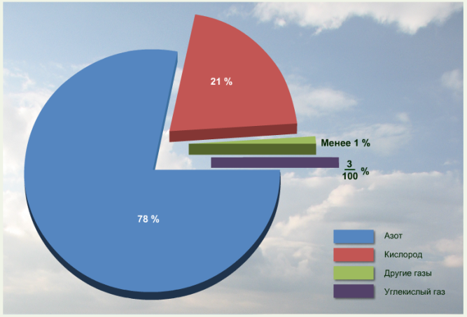
Состав воздуха

Slide 3
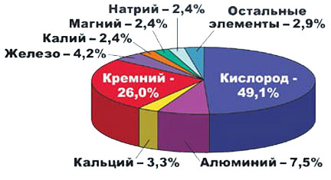
Состав земной коры

Slide 4
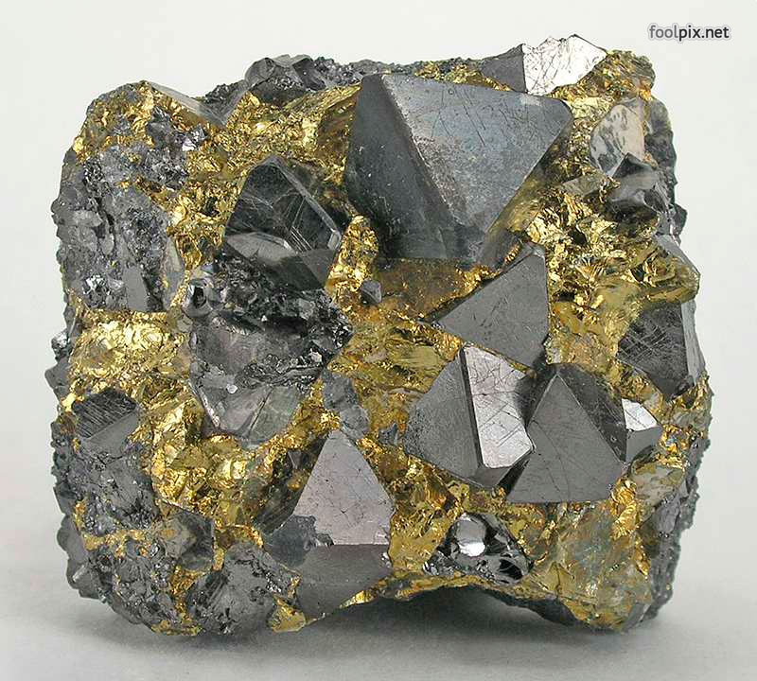
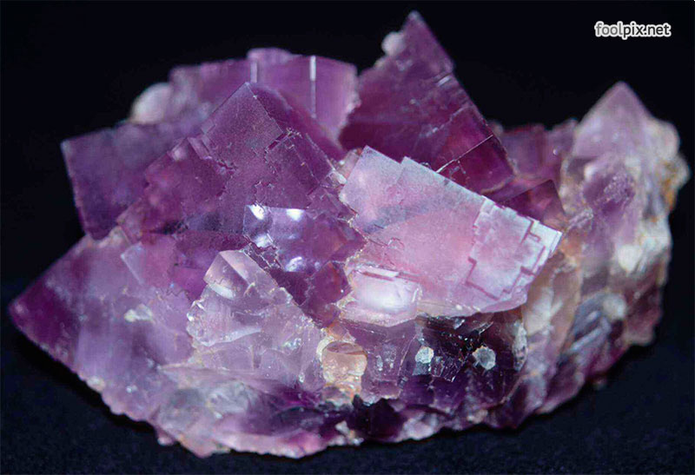
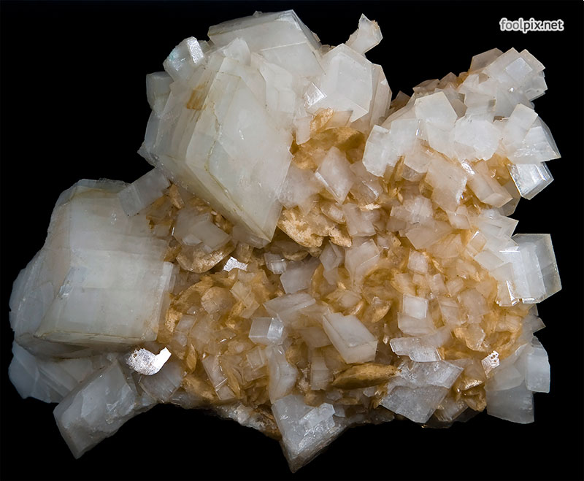
Минералы, содержащие кислород
Магнетит
Флюорит
Доломит

Slide 5
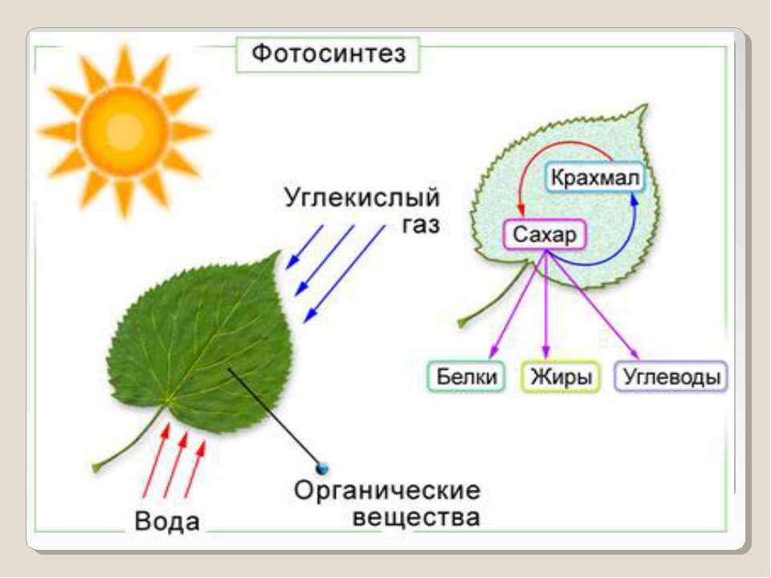
Фотосинтез

